Slide 1
Введение в EntityFramework Core

Slide 2
Введение в EntityFramework Core
Тема лекции
Введение в EntityFramework Core
Цели и задачи
Изучить основы вреймворка EntityFramework Core
Научиться использовать контекст базы данных для формирования запросов.

Slide 3
Общая информация
Введение в EntityFramework Core

Slide 4
Введение в EntityFramework Core
Entity Framework (EF) Core - это облегченная, расширяемая кроссплатформенная версия популярной технологии доступа к данным Entity Framework с открытым исходным кодом.

Slide 5
Введение в EntityFramework Core
EF Core представляет собой ORM-инструмент (object-relational mapping - отображение данных на реальные объекты), который:
Позволяет разработчикам .NET работать с базой данных с помощью объектов .NET.
Устраняет потребность в большей части кода доступа к данным, который обычно необходимо писать.

Slide 6
Введение в EntityFramework Core
EF Core поддерживает работы с разными базами данных. Для этого используются соответствующие поставщики баз данных.
Подробнее о поставщиках БД – см.
https://docs.microsoft.com/en-us/ef/core/providers/?tabs=dotnet-core-cli

Slide 7
Введение в EntityFramework Core
В EF Core доступ к данным осуществляется с помощью модели. Модель состоит из классов сущностей и объекта контекста, который предоставляет взаимодействие с базой данных.
Объект контекста позволяет запрашивать и сохранять данные.

Slide 8
Введение в EntityFramework Core
Базовые классы описаны в библиотеке
Microsoft.EntityFrameworkCore
Вспомогательные классы (например, для создания миграций) описаны в библиотеке
Microsoft.EntityFrameworkCore.Tools

Slide 9
Введение в EntityFramework Core
Поставщики данных для различных СУБД описаны в соответствующих библиотеках, например:
Microsoft.EntityFrameworkCore.SqlServer
Microsoft.EntityFrameworkCore.Sqlite
Pomelo.EntityFrameworkCore.MySql
Npgsql.EntityFrameworkCore.PostgreSQL

Slide 10
Введение в EntityFramework Core
EF поддерживает следующие подходы к разработке моделей:
Создание модели из существующей базы данных.
Описание модели. Затем, используя EF Migrations создается база данных из модели. Миграции позволяют развивать базу данных по мере изменения модели.

Slide 11

Введение в EntityFramework Core

Slide 12
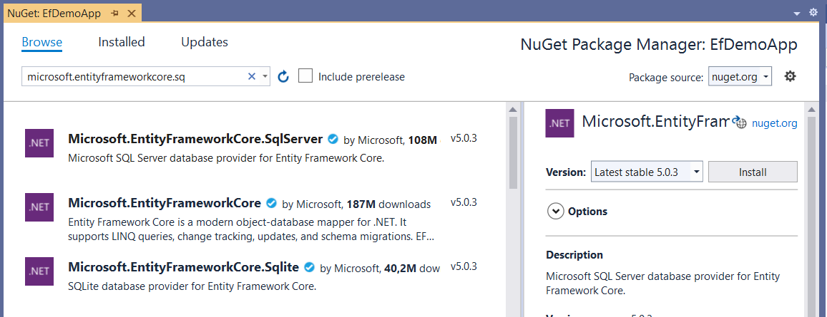

Slide 13
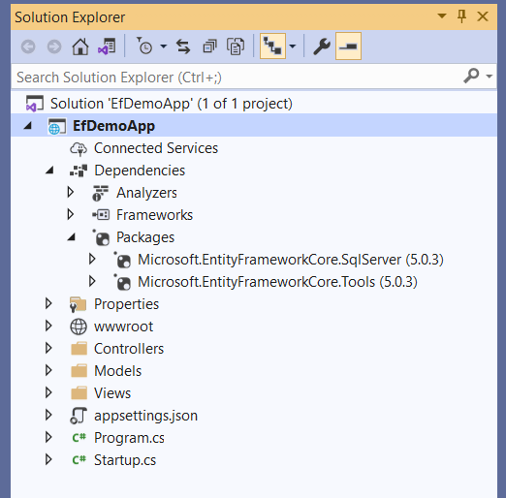
Введение в EntityFramework Core

Slide 14
Схема базы данных

Slide 15
Описание сущностей
Введение в EntityFramework Core

Slide 16
Описание сущностей
public class Person
{
public int PersonId { get; set; }
public string Name { get; set; }
// навигационные свойства
public int DepartmentId { get; set; }
public Department Department { get; set; }
}
public class Department
{
public int Id { get; set; }
public string Name { get; set; }
// навигационные свойства
public List<Person> Persons { get; set; }
}

Slide 17
Описание контекста базы данных
Введение в EntityFramework Core

Slide 18
Контекст базы данных
Экземпляр DbContext предоставляет сеанс с базой данных и может использоваться для запроса и сохранения экземпляров сущностей.
DbContext - это комбинация шаблонов
Unit Of Work и Repository.

Slide 19
Контекст базы данных
DbContext отслеживает изменения объектов при:
получении объектов из запроса
добавлении/изменении объекта
Привызове метода SaveChanges или SaveChangesAsync EF Core обнаруживает внесенные изменения и записывает их в базу данных.

Slide 20
Контекст базы данных
public class ApplicationDbContext : DbContext
{
public DbSet<Person> Persons { get; set; }
public DbSet<Department> Departments { get; set; }
}

Slide 21
Контекст базы данных
DbSet/DbSet<TEntity>: представляет набор объектов, которые отображаются на таблицы базы данных

Slide 22
Контекст базы данных
DbSet/DbSet<TEntity>: представляет набор объектов, которые отображаются на таблицы базы данных
DbSet позволяет делать выборку данных спомощью запросов LINQ.
EF Core преобразует эти запросы в запросы к БД, например, в запросы SQL

Slide 23
Конфигурирование контекста БД
Введение в EntityFramework Core

Slide 24
Конфигурирование контекста БД (вариант1)
public class ApplicationDbContext : DbContext
{
private string connectionString;
public ApplicationDbContext(string connStr)
{
connectionString = connStr;
}
protected override void OnConfiguring(DbContextOptionsBuilder optionsBuilder)
{
optionsBuilder.UseSqlServer(connectionString);
}
public DbSet<Person> Persons { get; set; }
public DbSet<Department> Departments { get; set; }
}

Slide 25
Конфигурирование контекста БД (Вариант 2)
public class ApplicationDbContext : DbContext
{
public ApplicationDbContext(DbContextOptions<ApplicationDbContext> opt)
:base(opt)
{
}
public DbSet<Person> Persons { get; set; }
public DbSet<Department> Departments { get; set; }
}

Slide 26
Конфигурирование контекста БД (Вариант 2)
var connStr = @"Server=(localdb)\\mssqllocaldb; Database = EfDemo;"
+ "Trusted_Connection = True; "
+ "MultipleActiveResultSets = true";
var builder = new DbContextOptionsBuilder<ApplicationDbContext>();
var options = builder.UseSqlServer(connStr).Options;
var context = new ApplicationDbContext(options);

Slide 27
Ключевые поля
Введение в EntityFramework Core

Slide 28
Ключевые поля
По умолчанию свойство с именем Id или <имя типа> Id будет настроено как первичный ключ сущности.
public class Person
{
public int PersonId { get; set; }
. . .
}
public class Department
{
public int Id { get; set; }
. . .
}

Slide 29
Настройка ключевых полей в коде (аннотация данных)
using System.ComponentModel.DataAnnotations;
public class Person
{
[Key]
public string PassNo { get; set; }
. . .
}

Slide 30
Настройка ключевых полей в коде (fluent API, в классе контекста БД)
protected override void OnModelCreating(ModelBuilder builder)
{
builder.Entity<Person>()
.HasKey(p=>p.PassNo);
}

Slide 31
Отношения между таблицами
Введение в EntityFramework Core

Slide 32
Отношения между таблицами (основные термины)
Dependent entity (Зависимая сущность): это сущность, которая содержит свойства внешнего ключа. Иногда ее называют «child (дочерней)».
Principal entity (Основная сущность): это сущность, которая содержит свойства первичного / альтернативного ключа. Иногда ее называют «parent (родительской)»
Primary Key (Главный ключ): свойства, которые однозначно идентифицируют основную сущность.
Foreign Key (Внешний ключ): свойства в зависимой сущности, которые используются для хранения значений основного ключа для связанной сущности
Navigation Property (Свойство навигации): свойство, определенное для основной и / или зависимой сущности, которое ссылается на связанную сущность

Slide 33
Отношения между таблицами (основные термины)
Collection Navigation Property (Свойство навигации коллекции): свойство навигации, которое содержит ссылки на множество связанных сущностей.
Reference navigation property (Свойство навигации по ссылке): свойство навигации, которое содержит ссылку на один связанный объект.
Inverse navigation property (Свойство обратной навигации): при обсуждении конкретного свойства навигации этот термин относится к свойству навигации на другом конце отношения.
Self-referencing relationship (Отношение со ссылками на себя): отношение, в котором типы зависимой и основной сущностей совпадают.

Slide 34
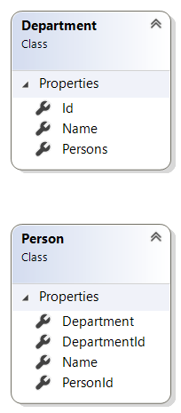
Отношения между таблицами (один-ко-многим)
Department – основная сущность (Principal)
Person – зависимая сущность (Dependent)
Department.Id – основной ключ (Principal key) – совпадает с главным ключом (Primary key)
Person.DepartmentId – внешний ключ (Foreign key)
Person.Department - Свойство навигации по ссылке (Reference navigation property), а также свойство обратной навигации (Inverse navigation property) для Department.Persons
Department.Persons - Свойство навигации коллекции (Collection Navigation Property)

Slide 35
Отношения между таблицами (один-ко-многим)
Если EF Core обнаруживает навигационные свойства, и имена свойств соответствуют одному из правил:
<имя навигационного свойства>Id
<имя родительской сущности>Id
то связи и вторичные ключи в БД формируются автоматически

Slide 36
Настройка отношений вручную (Аннотация данных)
public class Person
{
. . .
// навигационные свойства
public int DepartmentId { get; set; }
public Department Department { get; set; }
}
public class Department
{
public int Id { get; set; }
public string Name { get; set; }
// навигационные свойства
[InverseProperty("Department")]
public List<Person> Persons { get; set; }
}

Slide 37
Настройка отношений вручную (fluent API)
protected override void OnModelCreating(ModelBuilder modelBuilder)
{
modelBuilder.Entity<Person>()
.HasOne(p => p.Department)
.WithMany(d => d.Persons);
}

Slide 38
Подключение контекста БД в ASP.Net Core
Введение в EntityFramework Core

Slide 39
Подключение контекста БД в ASP.Net Core
файл appsettings.json:
"ConnectionStrings": {
"Default": "Server=(localdb)\\mssqllocaldb; Database = EfDemo; Trusted_Connection = True; MultipleActiveResultSets = true"
},

Slide 40
Подключение контекста БД в ASP.Net Core
файл startup.cs:
services.AddDbContext<ApplicationDbContext>(opt => {
opt.UseSqlServer(Configuration
.GetConnectionString("Default"));
});

Slide 41
Migrations
Введение в EntityFramework Core

Slide 42
Migrations
Миграции в EF Core предоставляет способ постепенного обновления схемы базы данных, чтобы поддерживать ее синхронизацию с моделью данных приложения, сохраняя при этом существующие данные в базе данных.

Slide 43
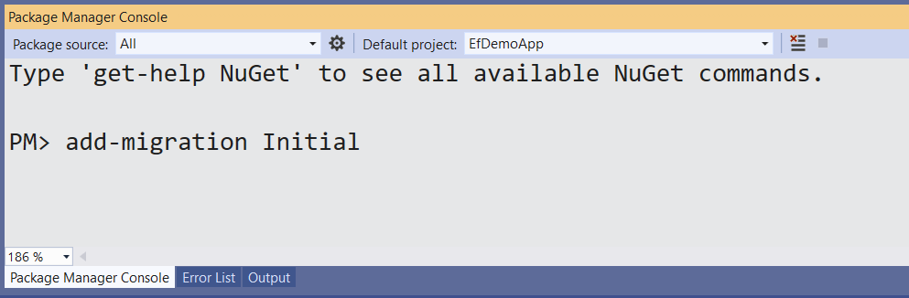
Migrations (добавление миграции)

Slide 44
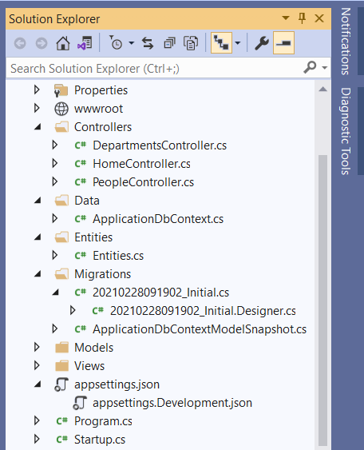
Migrations (добавление миграции)

Slide 45
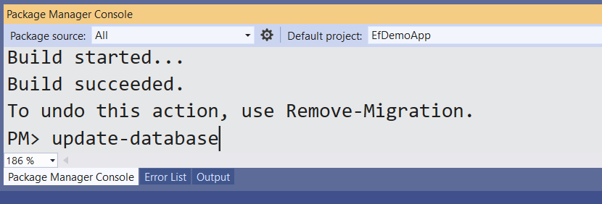
Применение миграции

Slide 46
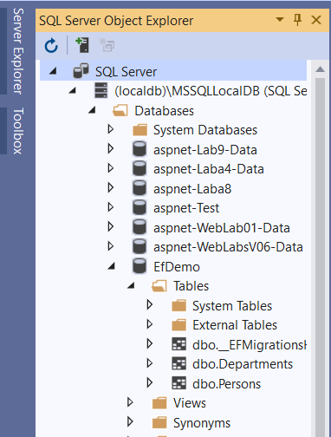

Slide 47
Добавление новой миграции
public class Person
{
public string PersonId { get; set; }
public string Name { get; set; }
public string Position { get; set; }
// навигационные свойства
public int DepartmentId { get; set; }
public Department Department { get; set; }
}

Slide 48
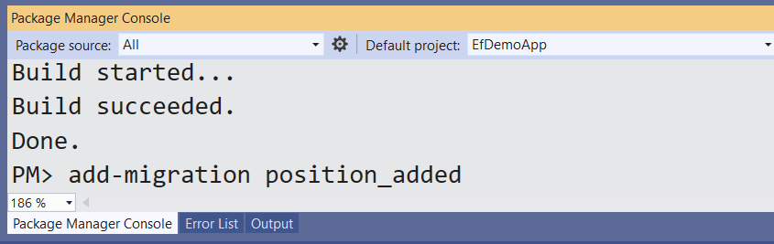
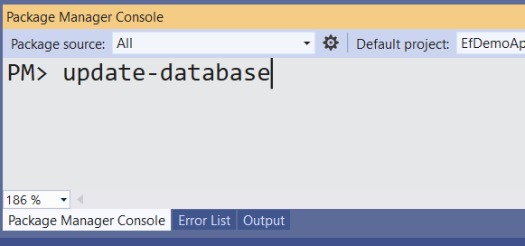
Добавление новой миграции

Slide 49
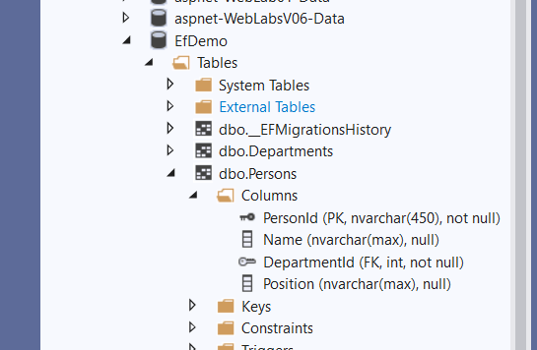
Добавление новой миграции

Slide 50
Запросы к контексту БД
Введение в EntityFramework Core

Slide 51
Entity Framework Core использует встроенный в язык запросов (LINQ) для запроса данных из базы данных. LINQ позволяет использовать C # (или любой другой язык .NET) для написания строго типизированных запросов.

Slide 52
EF Core передает запрос LINQ поставщику базы данных. Поставщики баз данных, в свою очередь, переводят его на язык запросов, специфичный для базы данных (например, SQL для реляционной базы данных).

Slide 53
Получение всех данных
var context = new ApplicationDbContext(options);
var persons = context.Persons.ToList();

Slide 54
Фильтрация данных
var persons = context.Persons
.Where(p => p.Name == "Bob");

Slide 55
Поиск данных
var person = context.Persons
.SingleOrDefault(p => p.Name == "Bob");
поиск по ключу
var person = context.Persons.Find(2);

Slide 56
Получение связанных данных
var persons = context.Persons
.Include(p => p.Department);

